Slide 1
Eksplorasi bahan ajar
Apa yang harus dilakukan dalam mengeksploreasi bahan ajar?
Notes:
Are your classroom colors different than what you see in this template? That’s OK! Click on Design -> Variants (the down arrow) -> Pick the color scheme that works for you!
Feel free to change any “You will…” and “I will…” statements to ensure they align with your classroom procedures and rules!

Slide 2

1. Mengkolektif ragam Bahan Ajar
Daftar Bahan Ajar Bahasa Indonesia
Kemendikbud. 2013. Buku Paket Guru Bahasa Indonesia Kelas XI. Jakarta: Menteri Pendidikan dan Kebudayaan Kemendikbud. 2013. Buku Paket Siswa Bahasa Indonesia Kelas XI. Jakarta: Menteri Pendidikan dan Kebudayaan Kemendikbud. 2017. Buku Paket Guru Bahasa Indonesia Kelas X. Jakarta: Menteri Pendidikan dan Kebudayaan Kemendikbud. 2017. Buku Paket Siswa Bahasa Indonesia Kelas X. Jakarta: Menteri Pendidikan dan Kebudayaan Dst

Slide 3

2. Memetakan topik eksplorasi
Objek eksplorasi: Kemendikbud. 2017. Buku Paket Guru Bahasa Indonesia Kelas X. Jakarta: Menteri Pendidikan dan Kebudayaan
Topik 1 | Topik 2
Jenis petunjuk belajar Jenis penyajian materi belajar | Jenis instrument uji kompetensi Jenis kegiatan siswa dalam keterangan bahan ajar

Slide 4

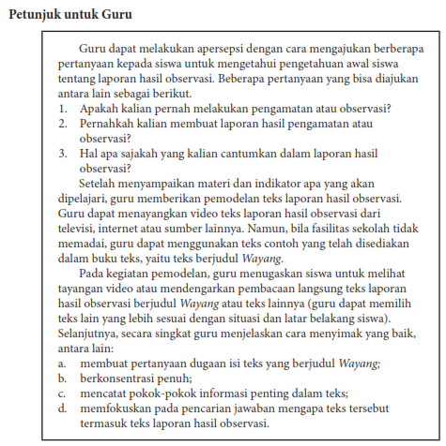
3. Mendokumentasikan data eksplorasi
Jenis petunjuk belajar | Sampel
Memberikan langkah kerja guru Memberikan contoh pertanyaan yang dapat dibuat oleh guru Memberikan informasi kepada guru apa saya hal lain yang dapat dilakukan oleh guru sebagai alternative dalam mengajarkan materi Memberikan informasi kepada guru mengenai dasar teori yang dapat disampaikan kepada siswa

Slide 5
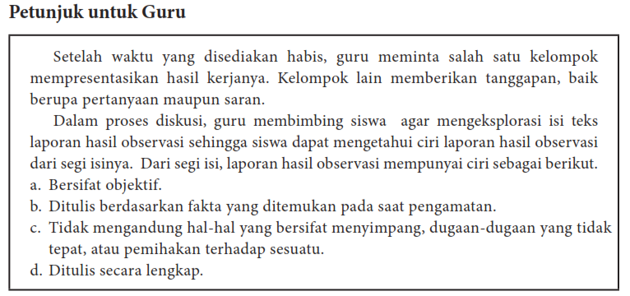
Jenis petunjuk belajar | Sampel
Memberikan deskripsi tindakan yang harus dilakukan oleh guru pada sebuah tahapan yang tengah berlangsung. Memberikan informasi kepada guru mengenai indikator yang dapat dipergunakan guru dalam melakukan penilaian proses
Dst…

Slide 6
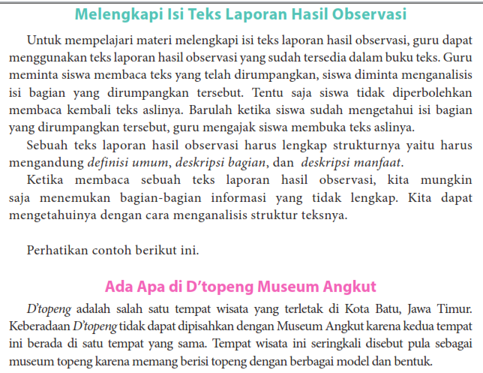
Jenis penyajian materi belajar | Sampel
Materi disajikan secara tertulis dalam bentuk penjelasan ringkas. Materi disajikan secara tertulis dengan dilengkapi contoh mengenai hal yang hendak diajarkan.

Slide 7
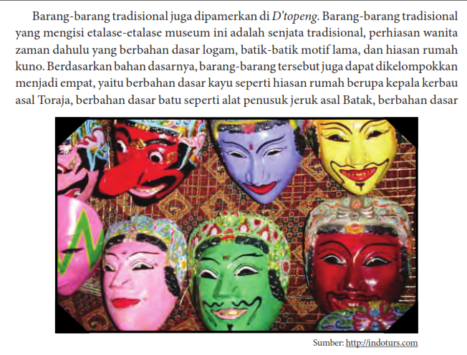
Jenis penyajian materi belajar | Sampel
Materi disajikan secara tertulis dalam bentuk paragraph deskripsi ringkas. Materi disajikan secara tertulis dengan dilengkapi gambar sebagai ilustrasi visual isi materi yang berkaitan dengan hal yang hendak diajarkan.
Dst…

Slide 8
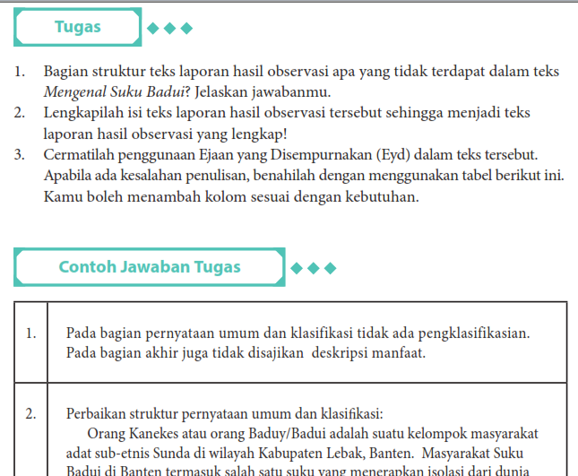
Jenis instrument uji kompetensi | Sampel
Tanya jawab dalam bentuk esai Instrumen dilengkapi dengan contoh jawaban tugas yang dapat diacu oleh guru ketika melaksanakan uji kompetensi.

Slide 9
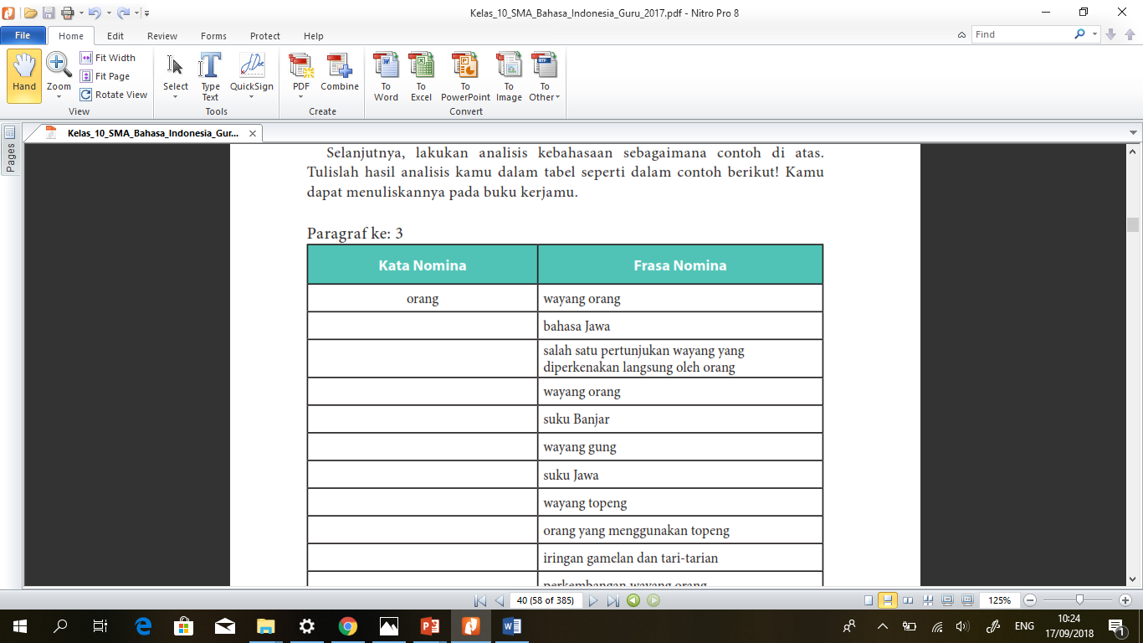
Jenis instrument uji kompetensi | Sampel
Kolom isian kategorial dalam bentuk tabulasi Kolom isian dilengkapi dengan contoh hasil isian pada sisi bagian lain yang juga berfungsi sebagai petunjuk bantuan pengerjaan untuk peserta didik.
Dst…

Slide 10
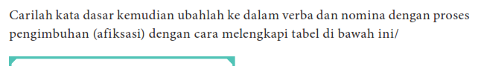
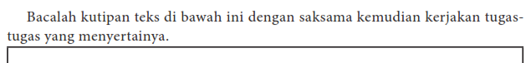
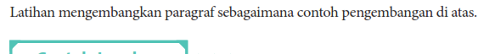
Jenis kegiatan siswa dalam keterangan BA | Sampel
Meminta siswa untuk melakukan analisis Rangkaian urutan kerja berdasarkan instruksi. Membaca teks dilengkapi dengan urutan aktivitas lanjutan Pelatihan
Dst…

Slide 11

Diskusi dan pembahasan data
Petunjuk belajar | Penyajian materi
Petunjuk belajar yang dapat digunakan dalam menyampaikan materi “Menyusun Laporan Hasil Observasi” dapat berupa pemberian informasi langkah kerja guru, pemberian contoh hasil langkah kerja, informasi tambahan agar guru dapat melakukan improvisasi dalam mengajar, serta acuan dasar teori yang relevan dengan materi yang diajarkannya. Dst… | Penyajian materi yang dapat digunakan dalam menyampaikan materi “Menyusun Laporan Hasil Observasi” dapat berupa teks tertulis, paragraph deskripsi, pemodelan dalam bentuk teks, dan penggunaan visual atau gambar yang berfungsi sebagai ilustrasi pembantu proses pemahaman Dst…

Slide 12
Instrumen uji kompetensi | Kegiatan siswa dalam belajar
Instrumen uji kompetensi yang dapat digunakan dalam menguji pemahaman materi “Menyusun Laporan Hasil Observasi” dapat berupa uji tertulis berupa pemberian jawaban atas pertanyaan, penulisan ulang sebagai bentuk kemampuan praktik, aktivitas membaca sebagai alat untuk menguji kemampuan dalam memahami sebuah pernyataan (teks). Dst… | Kegiatan siswa dalam proses belajar “Menyusun Laporan Hasil Observasi” dapat berupa membaca teks contoh, mengisi dan melengkapi teks, melakukan analisis teks dan identifikasi isi teks. Menuliskan hasil pemahaman terhadap teks. Dst…

Slide 13

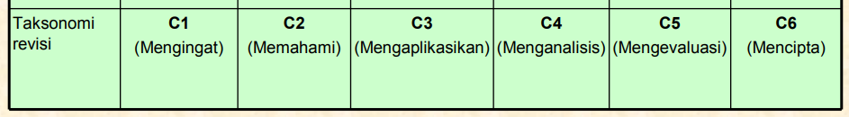
INFORMASI PENTING
Ragam aktivitas yang dapat dilakukan dalam proses pembelajaran adalah:
Materi: Menyusun Teks Laporan Hasil Observasi
Kode | Deskripsi kegiatan
C1 | Mengingat struktur teks laporan dengan cara membaca teks dan menjawab pertanyaan
C2 | Memahami teks laporan dengan aktivitas membaca dan menuliskan dalam bentuk lain
C3 | Mengaplikasikan hasil memahami struktur teks laporan dengan cara pelatihan
C4 | Menganalisis struktur teks laporan untuk dijadikan dasar menyusun teks yang baru
C5 | Mengevaluasi hasil proses belajar dengan melakukan diskusi akademik
C6 | Mencipta teks laporan hasil observasi setelah mengenali, memahami, melatih diri, menganalisis, dan mengevaluasi guna penyempurnakan hasil kerja prose belajar

Slide 14
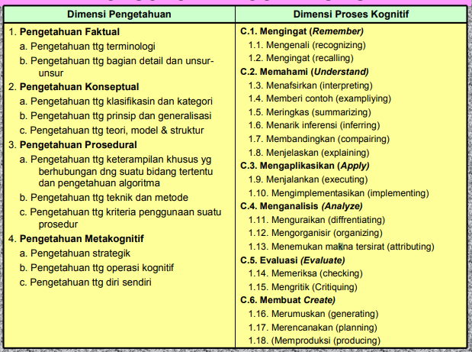
Setiap pengetahuan yang dipelajari memiliki batasan minimal yang harus dicapai, disebut “dimensi pengetahuan”
Setiap capaian memiliki cara yang dijadikan proses dalam mempelajari pengetahuan disebut “proses kognitif”

Slide 15

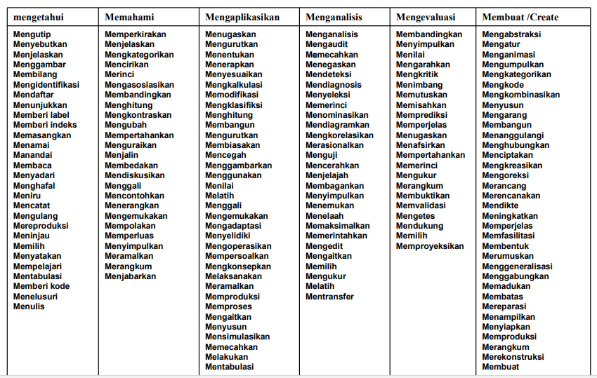
C1
C2
C3
C4
C5
C6
Setiap “proses kognitif” ditandai dengan adanya kata kerja operasional yang diinstruksikan

Slide 16
Contoh: materi: Struktur teks laporan hasil observasi
Mengetahui (C1):
membaca teks laporan hasil observasi pada contoh teks yang telah di tandai pada setiap bagian strukturnya.
Memahami (C2):
mendiskusikan hasil bacaan contoh teks laporan hasil observasi yang telah di tandai pada setiap bagian strukturnya.
Memahami (C3):
mengurutkan hasil temuan struktur contoh teks laporan hasil observasi yang telah di tandai.

